Slide 1
大規模移動データを用いた労働時間の長さが 余暇行動に与える影響の研究
東京大学 工学部
田原 弘貴・大知正直・坂田一郎

Slide 2
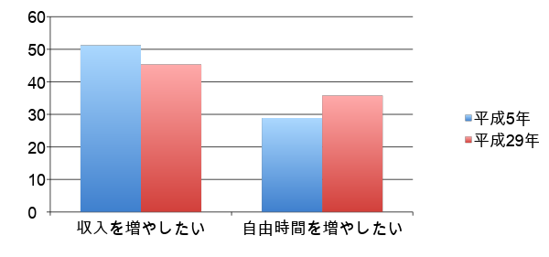
余暇と労働への考え方の変化
労働より余暇を重視する考え方が増えつつある
出典:内閣府,平成29年度「国民生活に関する世論調査」

Slide 3
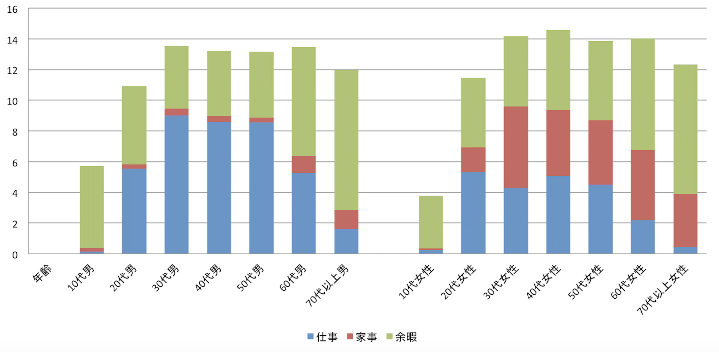
一日の生活時間のほとんどは労働
労働と余暇のバランスや関係性の把握が求められている

Slide 4
日本人の余暇需要の重要性
日本の余暇消費の9割が日本人のもの[矢ケ崎:2015]
余暇を重視する風潮
労働時間の適正化が消費増加につながる可能性
労働時間と余暇の関係性の把握が求められている

Slide 5
労働時間と余暇の関係性の把握の研究
信頼できる研究はあまり行われていない
理由
余暇の分析に必要な個人の動線データ
十分なデータ量
（特に長時間労働者を分析できる量）
これを揃えることが従来の手法（質問票）では難しい

Slide 6
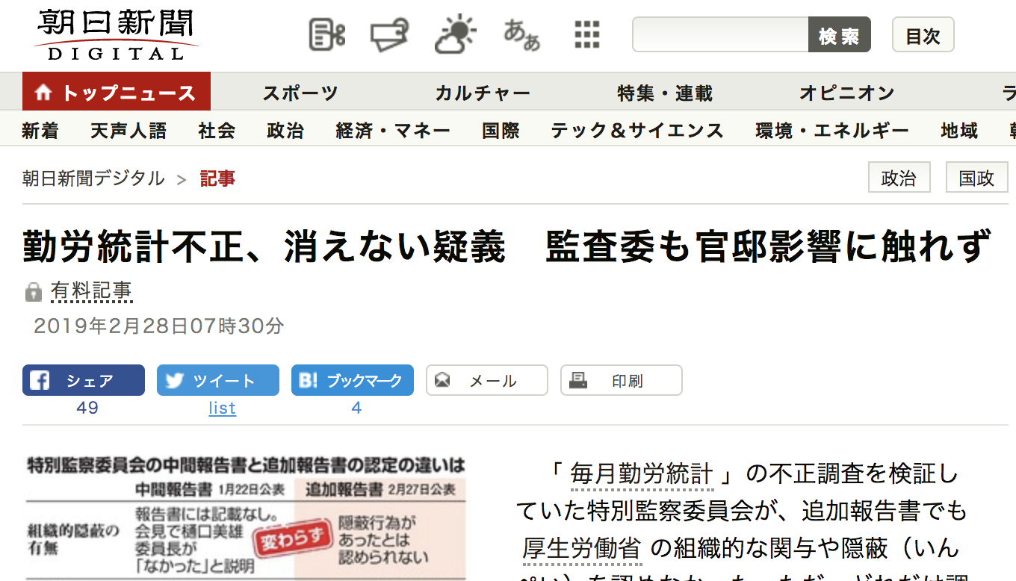
統計データの不正も

Slide 7
スマートカードのデータを用いた研究
個人の動線データから社会の構造化が可能
北京の労働者の分布の変化から、北京の都市構造の変化を発見[Huang:2018]
深センの居住分布と職場の変化から、深セン中心部の労働者が
郊外に移住しており、都市の生産性の低下への懸念[Gao:2017]
→ どちらの研究も個人データから居住地と職場を特定している

Slide 8
研究の目的
関西圏のスマートカード（ICOCA・PiTaPa）の乗降データから
労働時間が与える余暇行動への影響について
客観的な知見を得ること

Slide 9
データの概要
（株）スルッとKANSAIから提供されたICOCA、PiTaPaという関西地方のICカードを利用した乗降データ
2017年5/8〜2017年5/28までの21日間を使用
定期券利用を行なっている883,476名のデータを使用

Slide 10
提案手法の概要
Ⅰ.前処理
労働時間
余暇行動の特定
利用目的の推定
Ⅱ.余暇行動への影響の特定
余暇への量的な影響
余暇への質的な影響
余暇回数の多い
長時間労働者の特徴

Slide 11
前処理
労働時間と余暇行動の特定
移動目的の推定
最寄駅を特定
- 1日の最初に利用する回数が
最も多い駅
職場の最寄駅（通勤駅）を特定
- 最寄駅からの定期券による
移動が最も多い駅
労働時間を測定
- 通勤駅に着いてから通勤駅を出るまで
- 移動時間・休憩時間(約1.5時間）も含む
4. 土日の余暇行動を特定
類似の利用パターンを持つ駅を
K-means法で特定
観光地・・・土日の流入が多い
大都市・・・日中の流入がかなり多い
中規模都市・・・日中の流出が多い
郊外・・・流出・流入ともに少ない

Slide 12
余暇行動への影響の特定
労働時間別に比較
余暇行動回数別に
比較
余暇への量的な
影響
余暇への質的な
影響
余暇回数の多い
長時間労働者の特徴
移動目的の分布
出発・帰宅時間
目的地の数
目的地までの距離
曜日別労働時間
平日の移動回数
労働時間の分散
一人あたりの
余暇行動件数

Slide 13
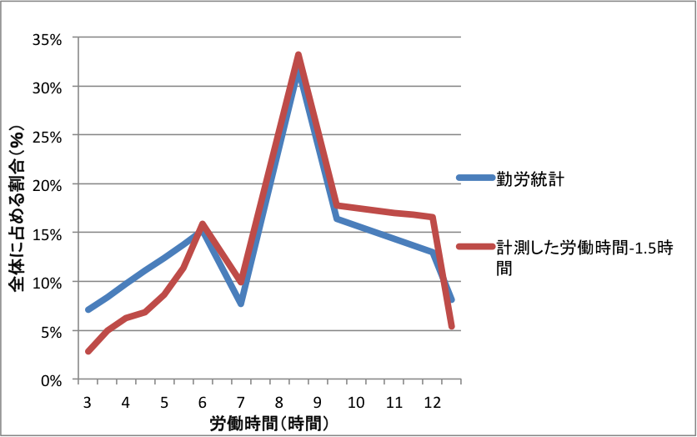
労働時間の分布
計測した労働時間から1.5時間引いたものと統計データがほぼ一致
平均は10.6時間、実際の労働時間で9.1時間
Notes:
休憩時間と徒歩の往復時間
飲み屋に行ってるやつ
観光地のラベル用意しておく
具体的な駅名について

Slide 14
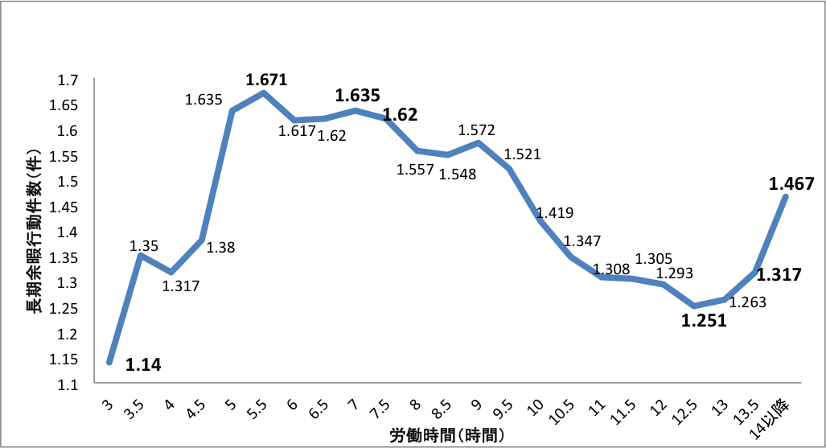
余暇への量的な影響
余暇のピーク
13時間を
超えると余暇増
残業に従い
余暇減少
余暇件数は非常に
少ない

Slide 15
余暇への質的な影響(1）
移動目的はほとんど変化なし
(観光地：1.2%, 大都市：60%, 中規模都市：25%, 郊外： 12%）
 | 〜5時間 | 5~7時間 | 7〜9時間 | 9〜11時間 | 11~12.5時間 | 12.5 時間〜
観光地 | 1.29% | 1.33% | 1.32% | 1.22% | 1.21% | 1.22%
大都市 | 57.69% | 58.45% | 59.38% | 59.79% | 60.14% | 61.69%
中規模都市 | 27.80% | 27.49% | 26.69% | 26.17% | 25.66% | 24.52%
郊外 | 13.22% | 12.73% | 12.61% | 12.82% | 12.99% | 12.57%

Slide 16
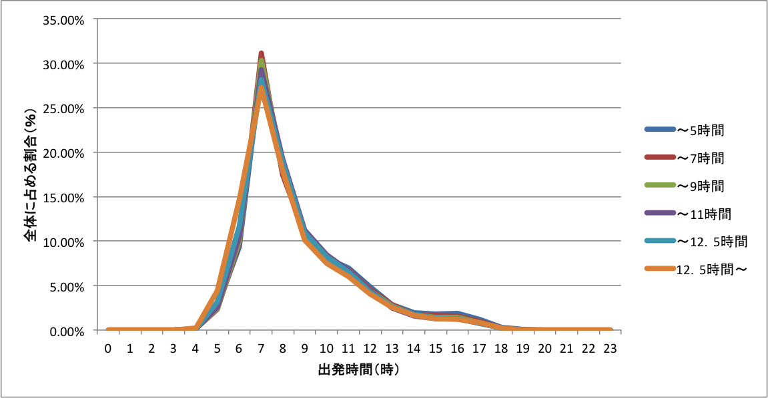
余暇への質的な影響(2）
出発時間は労働時間ではほとんど変化しない

Slide 17
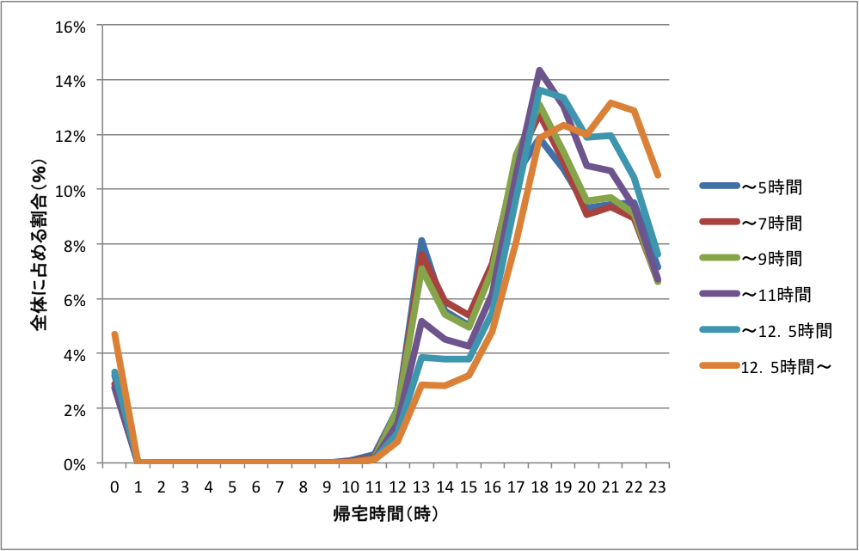
余暇への質的な影響(3）
帰宅時間は労働時間が長いほど多少遅くなる

Slide 18
余暇への質的な影響（4）
目的地の数は差がない
〜5時間 | 5~7時間 | 7〜9時間 | 9〜11時間 | 11~12.5時間 | 12.5時間〜
1.343箇所 | 1.309箇所 | 1.295箇所 | 1.284箇所 | 1.290箇所 | 1.305箇所
目的地の距離も差がない
〜5時間 | 5~7時間 | 7〜9時間 | 9〜11時間 | 11~12.5時間 | 12.5時間〜
17.33km | 17.96km | 18.49km | 18.66km | 18.69km | 18.23km

Slide 19
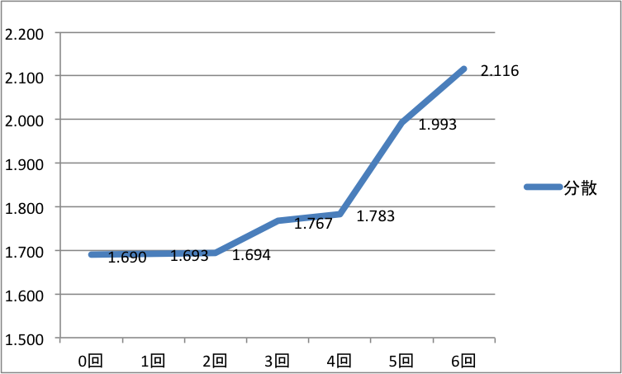
長時間労働者の余暇回数と労働
曜日別の労働時間・移動回数 → ほとんど変化なし
労働時間の分散 → 余暇が活発なほど分散は大きい
分散（時間）
Notes:
縦軸に分散と追加
説明重く

Slide 20
余暇への量的な影響の考察
労働時間が4〜7.5時間、 特に4〜6時間が金銭的余裕と
肉体的・精神的余裕を両立していると考えられる
労働時間が8時間を超えるとメンタルヘルスの悪化、幸福度の低下を通して余暇行動が減少する[黒田,山本:2017]
月残業時間が90時間を超えると却って幸福度が上昇するという研究もあり、12時間以上の労働者の余暇行動増との関連が考えられる[佐野:2007]

Slide 21
考察
労働時間の長さは、余暇を行うかの意思決定に影響するが
余暇の内容には影響しない
長時間労働者でも余暇が活発な人は労働時間のばらつきが大きい
→ フレックスタイム制など労働時間への自由度が余暇に
プラスの影響を与えている可能性[黒田,山本:2014]

Slide 22
結論
労働時間が4〜7.5時間、特に4〜6時間が余暇行動の観点では望ましい労働時間であり、労働時間の短縮が望まれる
労働時間による余暇行動の件数への影響は幸福度との関連性が考えられる
労働時間の長さは余暇を行うかどうかの意思決定には作用するが、余暇行動の内容にはあまり作用しない
長時間労働者でも余暇が活発な労働者は労働時間のばらつきが大きく、フレックスタイム制などが有効である可能性が高い
Notes:
1一番目と呼ばん目だけを説明
前行程はそのまま
幸福度、先行研究

Slide 23
ご静聴ありがとうございました

Slide 24
寄り道に関して
労働後、通勤駅から他の駅に移動して余暇行動 | 労働後、通勤駅の付近で余暇行動を行い 他の駅から帰宅 | 労働後、通勤駅の付近で 余暇行動を行い 通勤駅から帰宅
余暇は労働時間に 含まれない | 余暇は労働時間に 含まれない | 余暇は労働時間に 含まれてしまう

